Slide 1
PBO
PROJECT UAS
PPDB SD
PBO
KELOMPOK 7
Start Slide

Slide 2


Our Great
Team
Mochammad Alvin Apriyanto
2213020024
Allvintantyo Fristya Gita Nanda
Willy Rahma Wijaya
2213020207
2213020192

Slide 3
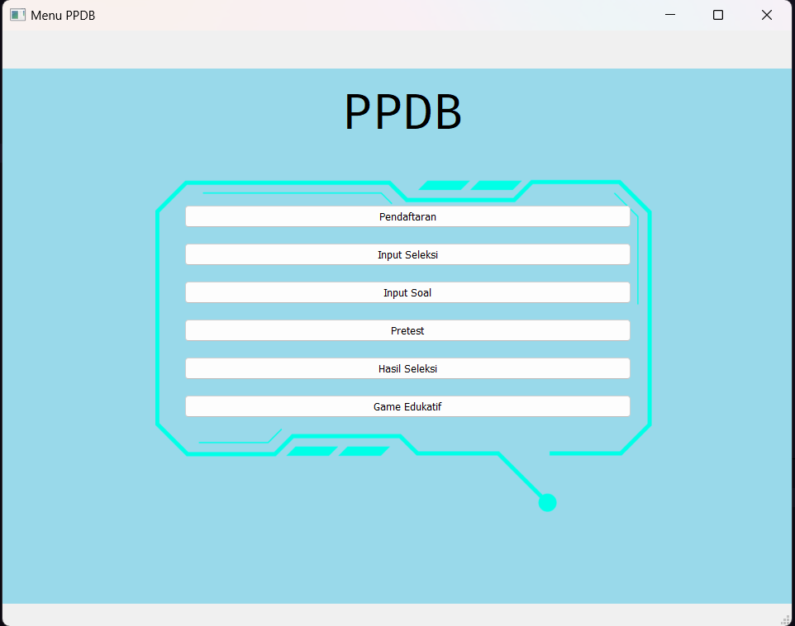
PBO
Tampilan awal akan disuguhkan beberapa menu seperti pendaftaran, input seleksi, input soal, pretest, hasil seleksi (setelah kuis), game edukatif

Slide 4
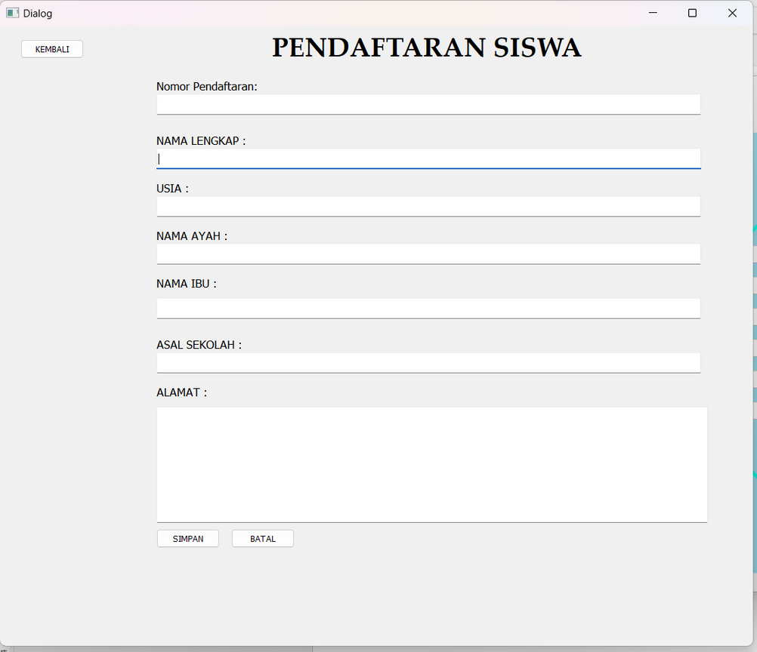
PBO
Tampilan dari Pendaftaran, ada nomor pendafataran, nama lengkap, usia,nama ayah,nama ibu, asal sekolah, alamat. ketika nomor pendaftaran selesai sudah ada dalam database maka akan muncul message box sebuah peringatan

Slide 5
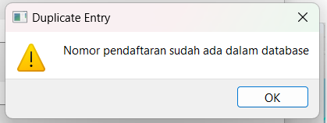

Slide 6
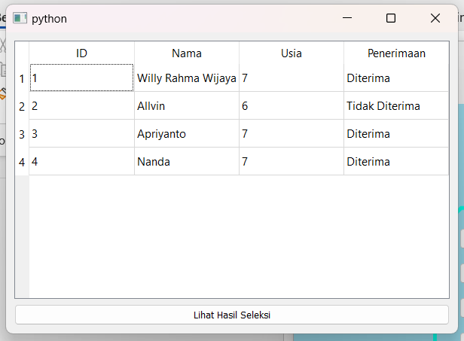
Tampilan dari Input Seleksi, menggunakan generate otomatis dengan kriteria dibawah umur 7 tidak diterima

Slide 7
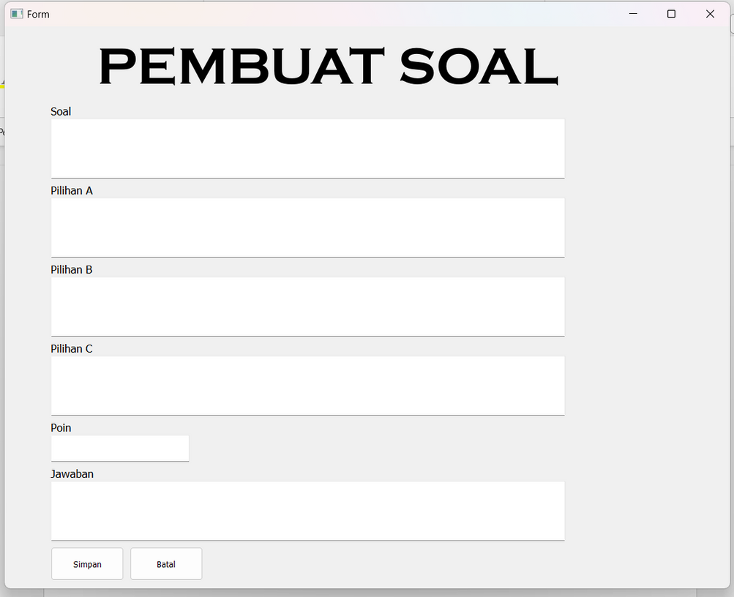
Tampilan dari pembuat soal, form ini ditujukan untuk pembuatan soal yang akan dilakukan oleh peserta

Slide 8
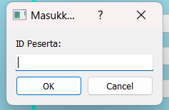
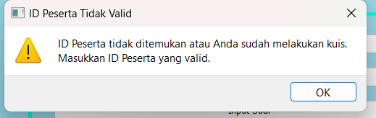
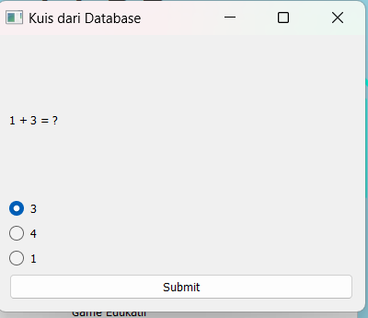
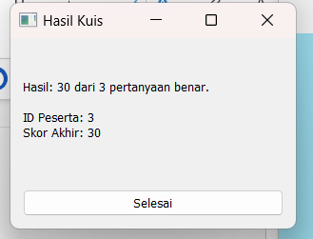
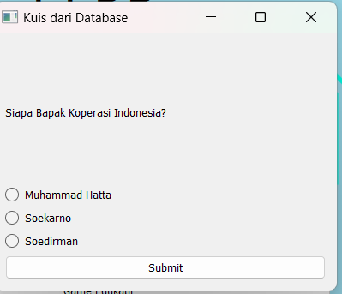
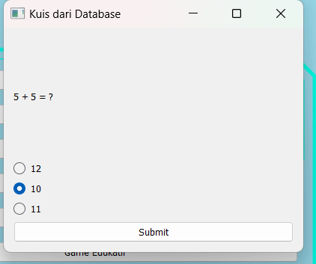
Tampilan dari pretest, form ini ditujukan untuk peserta memulai kuis, jika peserta sudah/tidak ada maka akan muncul peringatan.

Slide 9
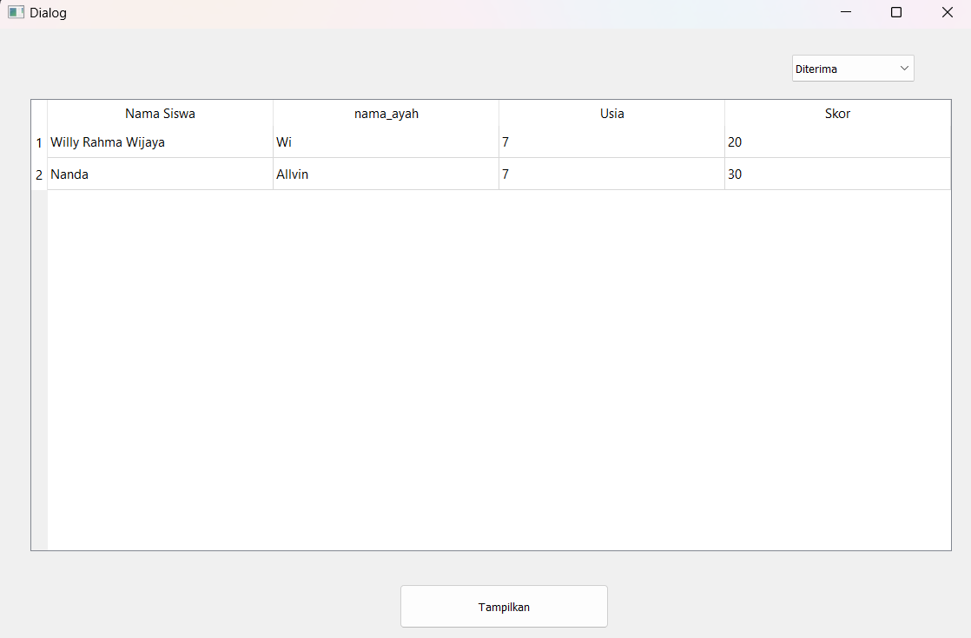
Tampilan dari hasil seleksi, form ini ditujukan untuk hasil seleksi dimana setelah peserta melakukan kuis

Slide 10
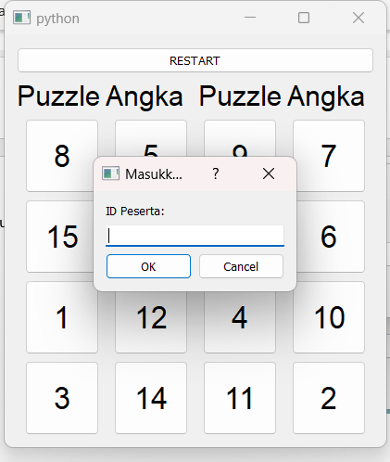
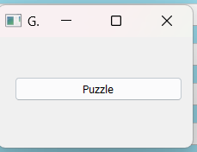
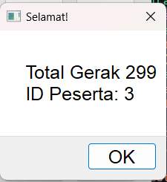
Tampilan dari game edukatif, game nya dari puzzle. sebelum memulai memasukkan id

Slide 11
PBO
THANK YOU
Kelompok 7
End Slide

